Slide 1
概率论介绍--兼述自己的研究方向
胡泽春
南京大学数学系
2015.4.23，南大仙林校区

Slide 2
目 录
☆ 蒙提.霍尔问题
☆ 概率论的发展历史
☆ 关于概率统计的一首诗
☆ 概率论的地位
☆ 概率方法及Erdos数
☆ 自己的几个研究方向
☆ 概率论中一些还未解决的著名问题

Slide 3
1. 蒙提.霍尔问题
上世纪90年代曾在美国引起广泛和热烈的讨论。假定在台
上有三扇关闭的门，其中一扇门后面有一辆汽车，另外两扇门
后面各有一只山羊。主持人是知道哪扇门后面有汽车的。当竞
猜者选定了一扇门但尚未开启它的时候，节目主持人去开启剩
下两扇门中的一扇，露出的是山羊。主持人会问参赛者要不要
改猜另一扇未开启的门。
问题：改猜另一扇未开启的门是否比不改猜赢得汽车的概
率要大？

Slide 4
2. 概率论的发展历史：概率论的起源-1
☆概率论这门学科可以说起源于赌博。尽管早在15世纪与16世 纪意大利的一些数学家（如Cardano, Pacioli, Tartaglia 等）已经对某些靠运气的游戏中的特定的概率进行了计算，但是概率论作为一门学科起源于17世纪中期。
☆1654年，一个名叫 De Mere的法国贵族对赌博以及赌博中的问题很感兴趣，但他对一些问题感到很困惑，为解决自己的困惑，他向著名数学家 B. Pascal (1623-1662)求助。为解答De Mere 提出的问题，Pascal 与另外一位法国著名数学家 P. Fermat (1601-1655) 通信进行了讨论。

Slide 5
概率论的起源-2
☆1655年，荷兰科学家 C. Huygens (1629-1695)访问巴黎，期间他学习了 Pascal 与 Fermat 关于概率论的工作。1657年, 当他回到荷兰后，写了一本小册子，名叫 De Ratiociniis in Ludo Aleae (可译为：关于机会游戏的计算), 这是关于概率论的第一本书。在这个时期，“数学期望”这一基本概念以及关于概率的可加性、可乘性已经建立。

Slide 6
18世纪-1
☆ 概率论在18世纪得到了快速发展，这个期间的主要贡献者是
J. Bernolli (1654-1705) 与 A. de Moivre(1667-1754).
☆ J. Bernoulli 是一位瑞士数学家，Bernoulli家族的第一位数学
家。Bernoulli 在概率论领域的代表作是Ars Conjectandi
(可译为：猜测的艺术)，发表于1713年，即他逝世后的第八
年。在本书中他证明了概率论的第一个极限定理—伯努利大
数定律。

Slide 7
18世纪-2
☆ De Moivre 是一位法国数学家，但是大部分时间他住在英
国。De Moivre 开创了概率论的现代方法：1718年发表了
The Doctrine of Chance. 在本书中统计独立性的定义首次
出现。该书在1738年与1756年出了扩展版，生日问题出现
在1738年版本中，赌徒破产问题出现在1756年版本中。
生日问题：n个人中至少有两人生日相同的概率是多少？（23,50)
赌徒破产问题:Guy Katriel, Gambler’s ruin probability—A general formula,
Statistics and Probability Letters, 83, 2205-2210 (2013).
☆ 1730年 De Moivre 的另外一本专著 Miscellanea Analytica
Supplementum (可译为: 解析方法) 正式出版。其中，关于
对称 Bernoulli试验的中心极限定理首次提出并得到证明。

Slide 8
19世纪-1
☆ 19世纪，概率论的早期理论得到了进一步的发展与推广，这个期间的主要贡献者是P. S. M. Laplace (1749-1827), S. D. Poisson (1781-1840), C. F. Gauss (1777-1855), P. L. Chebyshev (1821-1894), A. A. Markov(1856-1922)与 A. M. Lyapunov (1857-1918). 这个时期的研究主要围绕极限定理展开。
☆ 1812年 Laplace 的伟大专著 Th\'{e}orie Analytique des Probabiliti\`{\i}\'{e}s （可译为:概率论的解析理论）诞生，其中，他阐述了他自己及前辈在概率论方面的结果。特别，他将 De Moivre 的定理推广到Bernoulli试验非对称情形。Laplace最重要的工作是将概率方法应用到观测误差，在很一般的条件下证明了观测误差的分布一定是渐近正态的。

Slide 9
19世纪-2
☆ 在当代概率论中，与 Poisson 相关的有 Poisson 分布、
Poisson 过程。
☆ Gauss 创立了误差理论，特别地，创立了最小二乘的基本
方法。
☆ Chebyshev, Markov 与 Lyapunov在研究独立但不同分
布的随机变量和的极限定理方面发展了有效了方法。

Slide 10
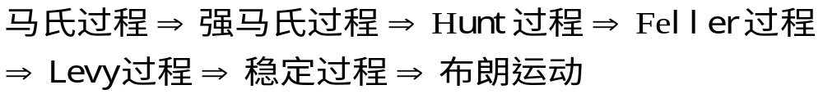
19世纪-3
☆ 在 Chebyshev 之前，概率论的主要兴趣在于对随机事件的
概率进行计算。而Chebyshev是第一个清晰认识并充分利用
随机变量及其数学期望概念的人。
☆ Markov自己对概率论的重大贡献之一是创立了概率论的一
个分支：研究相依随机变量的理论，称为 “Markov 过程”。
☆ 为证明概率论的中心极限定理，Chebyshev 与 Markov 利用
的是矩方法，而Lyapunov利用了特征函数方法。极限定理的
后续发展表明特征函数方法是一种强大的解析工具。

Slide 11
20世纪-1
☆ 20世纪可称为概率论发展的现代时期，本时期开始于它
的公理化。在这个方向上的早期贡献者有S.N.Berstein
(1880-1968),R.von Mises (1883-1953)与 E.Borel (1871-
1956).
☆ 1933年，俄罗斯著名数学家 A. N. Kolmogorov 出版了
他的伟大专著 Foundations of the Theory of Probability,
其中，他为概率论建立了目前广泛采纳的公理化体系。

Slide 12
20世纪-2
☆ 在20世纪，随机过程理论（马氏过程、平稳过程、鞅、随
机过程的极限定理等）得到了快速发展。另外，还有许多
分支，比如（排名不分先后）随机微分方程、随机偏微分方
程、倒向随机微分方程、随机微分几何、Malliavin变分、
白噪声分析、狄氏型理论、遍历理论、数理金融、大偏差理
论、交互粒子系统、测度值过程、概率不等式、泛函不等
式、渗流、最优传输、SLE (Stochastic Loewner Evolution)、
随机矩阵、随机优化、随机控制、随机动力系统等众多概率
论、随机分析及相关领域中的分支得到了快速发展。做出重
要贡献的科学家实在太多，不便一一列出。

Slide 13
3. 关于概率统计的一首诗
悟道诗
严加安
随机非随意，概率破玄机
无序隐有序，统计解迷离

Slide 14
4. 概率论在数学中的地位-1
☆ 2006年 G. Perelman, A. Okounkov, W. Werner与 T. Tao
获得 Fields 奖，其中， A. Okounkov因在概率论、表示
论与代数几何之间建立桥梁与纽带而获奖，W. Werner因
对发展随机共形映射、布朗运动二维空间的几何学以及
共形场理论作出了突出贡献而获奖。
☆ 2006年 K. Ito 获得首届 Gauss 奖， Ito 对随机微分方程
的创立与发展作出了突出贡献, 随机微分方程在经济、
金融等众多领域发挥着重要作用。

Slide 15
概率论在数学中的地位-2
☆ 2007 年美籍印度数学家 S.R.S. Varadhan 获得 Abel奖，Varadhan 先生因对概率论做出的贡献，特别是建立一个大偏差统一理论而获得奖项。
☆ 2010年 E. Lindenstrauss, N. B. Ch\^{a}u ,S. Smirnov 与C. Villani 获得 Fields 奖，其中后两位的获奖工作都与概率论有关。
☆ 2014年Artur Avila, Manjul Bhargava, Martin Hairer, Maryam Mirzakhani获得 Fields 奖. 其中， Fields奖授予Martin Hairer，以表彰他对随机偏微分方程理论的杰出贡献，特别是，他对于这样的方程创造了一种正则性结构理论。

Slide 16
概率论在数学中的地位-3
☆ Fields奖授予Artur Avila，以表彰他对动力系统理论深刻的贡献，他以重整化作为统一原则的强有力的思想改变了该领域的面貌。
基于对概率观点的完全理解，并伴之以重整化的完整理论，Avila的工作使实一维动力学的课题完满结束。他在复动力学的工作带来了对Feigenbaum Julia（朱莉亚）集分形几何的透彻理解。

Slide 17
5. 概率方法(Erdos方法)及Erdos数
☆ 概率论在图论、组合、数论等离散数学领域有重要应用，著名数学家 P. Erdos (1913-1996) 创立了一种特有方法，称为概率方法，又称为 Erdos 方法。粗略地讲，
本方法指的是为证明某种离散结构存在，构造一个合适的概率空间，然后证明那种结构在这个概率空间中以正概率存在，从而证明了那个结构的存在性。更进一步，还可以构造概率算法来寻找某种结构。有兴趣作深入了解的读者，请参看 N. Alon, J.H. Spencer 的专著:
The Probabilistic Method.
☆ Erdos number: 1525， 504
http://www.oakland.edu/enp/

Slide 18
关于Erdos数的一些统计数据
Erdös number 0 --- 1 person
Erdös number 1 --- 504 people
Erdös number 2 --- 6593 people
Erdös number 3 --- 33605 people
Erdös number 4 --- 83642 people
Erdös number 5 --- 87760 people
Erdös number 6 --- 40014 people
Erdös number 7 --- 11591 people
Erdös number 8 --- 3146 people
Erdös number 9 --- 819 people
Erdös number 10 --- 244 people
Erdös number 11 --- 68 people
Erdös number 12 --- 23 people
Erdös number 13 --- 5 people
The median Erdös number is 5; the mean is 4.65, and the standard deviation is 1.21.

Slide 19
Erdos numbers of some famous people-1
Albert Einstein 1921 Physics 2
Chen Ning Yang 1957 Physics 4
Tsung-dao Lee 1957 Physics 5
Shing-Tung Yau 1982 China 2
Shiing Shen Chern 1983-84 China 2
Kiyoshi Ito 1987 Japan 3
Andrei Okounkov 2006 Russia/USA 3
Grigory Perelman(refused) 2006 Russia 4
Terence C. Tao 2006 Australia/USA 2
Wendelin Werner 2006 Germany/France 3
Ngo Bau Chau 2010 Vietnam 4
Elon Lindenstrauss 2010 Israel 3
Stanislav Smirnov 2010 Russia 3
Cedric Villani 2010 France 3

Slide 20
Erdos numbers of some famous people-2
Artur Avila 2014 Brazil/France 3
Manjul Bhargava 2014 Canada/USA 2
Martin Hairer 2014 Austria/Gt Brtn 4
Maryam Mirzakhani 2014 Iran/USA 3
Sun Z.W. 2
Zhou G.F. 2
Yao T.X. 2

Slide 21
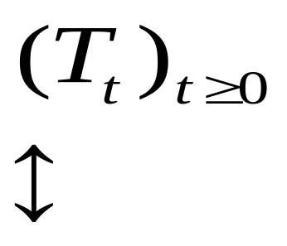
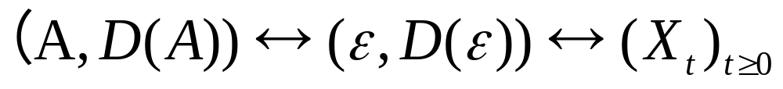
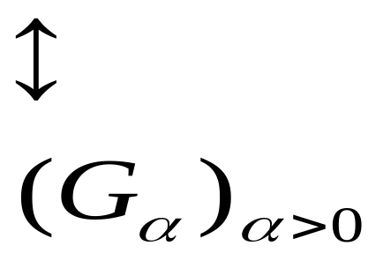
6. 自己的研究方向：狄氏型(Dirichlet form)

Slide 22
狄氏型的应用-1
狄氏型理论有着广泛的应用，下面的叙述选自
马志明老师的综述文章“狄氏型及其在数学物理中
的应用”（1993）.
1. 在非相对论量子力学中的应用
2. Feynman-Kac半群与奇异Schrodinger算子
3. 在马氏场与量子理论中的应用
4. 在微分方程边值问题中的应用
5. 在反射扩散过程研究中的应用

Slide 23
狄氏型的应用-2
6. 在Malliavin算法及Wiener空间中的应用
7. 在无穷维随机分析中的应用
8. 在白噪声分析中的应用
9. 复分析中的应用
10. 分形扩散过程的应用
11. 与大偏差理论的联系
12. 与鞅论的联系

Slide 24
自己在狄氏型方向的代表论文
1. Z.-C. Hu, Z.-M. Ma: Beurling-Deny formula of semi-Dirichlet forms, C. R. Math. Acad.Sci. Paris, 338(7), 521-526 (2004).
2. Z.-C. Hu, Z.-M. Ma, W. Sun: Extensions of Levy-Khintchine formula and Beurling-Deny formula in semi-Dirichlet forms setting, Journal of Functional Analysis, 239(1), 179-213(2006).
3. Z.-C. Hu, Z.-M. Ma, W. Sun: On representations of non-symmetric Dirichlet forms, Potential Analysis, 32(2), 101-131 (2010).
4. Z.-C. Hu, W. Sun: Balayage of semi-Dirichlet forms, Canadian Journal of Mathematics, 64(4), 869-891 (2012).

Slide 25
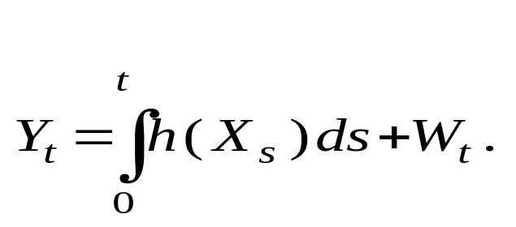
非线性滤波(Nonlinear Filtering)
信号：X=(X_t)
观测：
滤波：利用观测信息来估计信号的一种方法。
1. Z.-C. Hu, W. Sun: A note on exponential stability of the nonlinear filter for denumerable Markov chains, Systems & Control Letters, 55(11), 955-960 (2006).
2. Z.-C. Hu, Z.-M. Ma, W. Sun: Nonlinear filtering of semi-Dirichlet processes, Stochastic Processes and their Applications, 119(11), 3890-3913 (2009).

Slide 26
马氏过程的位势理论(potential theory of Markov process)
Potential theory: harmonic functions, Laplace equation
Classic potential theory and Brownian motion: Doob, Feller, Kac, Kakutani, etc.
Potential theory for general right Markov processes: Hunt, Hypothesis (E), (F), (H), etc.
When studying dual processes, in order to obtain satisfied results, people often need Hunt’s Hypothesis (H).

Slide 27
Hunt’s hypothesis (H)
Let X be a Markov process on E.
Hunt’s hypothesis (H): every semipolar set A of X is polar.
Intuitively speaking, (H) means that any set without regular points is polar, i.e. if A cannot be immediately hit by X with arbitrary starting
point, then A will not be hit by X forever.
Counterexample: Uniform motion
Example: Brownian motion

Slide 28
Getoor’s conjecture
Essentially all Levy processes satisfy Hunt’s hypothesis (H), except in certain extremely non-symmetric cases like uniform motions.

Slide 29
在马氏过程位势理论方面的工作
我们考虑这个问题的出发点（Levy-Ito 分解）
Z.-C. Hu, W. Sun: Hunt’s hypothesis (H) and Getoor’s conjecture for Levy processes, Stochastic Processes and their Applications, 122(6), 2319-2328 (2012).
Z.-C. Hu, W. Sun, J. Zhang: New results on Hunt’s Hypothesis (H) for Levy processes, Potential Analysis, 42, 585-605 (2015).

Slide 30
非线性期望(Nonlinear Expectation)
经典框架下的期望（积分）可以看作一个线性泛函。如今，由于金融等领域中的需要，人们直接从泛函出发，提出了非线性期望，特别地山东大学的彭实戈院士提出了次线性期望等一系列概念，并建立了相应的随机积分，随机微分等理论。
Z.-C. Hu, L. Zhou: Multi-dimensional central limit theorems and laws of large numbers under sublinear expectations, Acta Mathematica Sinica (English Series), 31(2), 305-318(2015).
Z.-C. Hu, Y.-Z. Yang: Some inequalities and limit theorems under sublinear expectations, Accepted by Acta Mathematicae Applicatae Sinica (English Series), 2014.
Z.-C. Hu, Z.-L. Wang: Jensen's inequality for backward SDEs driven by G-Brownian motion, Accepted by Archiv der Mathematik, 2015.

Slide 31
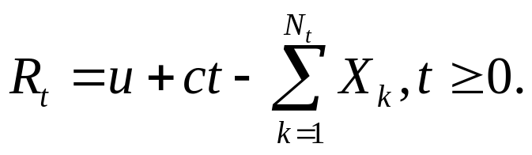
风险理论(Risk theory)
经典Lundberg-Cramer模型：
Z.-C. Hu, B. Jiang: On joint ruin probabilities of a two-dimensional risk model with constant interest rate, Journal of Applied Probability, 50(2), 309-322 (2013).

Slide 32
随机算法(stochastic algorithm)
Abstract: A new evolutionary programming(进化规划是模拟生物界自然选择和变异机制的一种随机并行搜索优化算法) using non-uniform mutation instead of Gaussian, Cauchy and Levy mutations is proposed. Evolutionary programming with non-uniform mutation (NEP) has the merits of searching the space uniformly at the early stage and very locally at the later stage during the programming.
X.C. Zhao, X.-S. Gao, Z.-C. Hu: Evolutionary programming based on non-uniform mutation, Applied Mathematics and Computation, 192, 1-11 (2007).

Slide 33
极限理论(limit theory)
Toeplitz lemma, Cesaro mean convergence theorem, Kronecker lemma
J. Li, Z.-C. Hu: Toeplitz Lemma, Complete Convergence and Complete Moment Convergence, Accepted by Communication in Statistics - Theory and Methods, 2015.

Slide 34
概率不等式(Probability inequality)
Chebyshev’s inequality
P(|X-EX|>=a)<=D(X)/a^2.
L. Zhou, Z.-C. Hu: Chebyshev's inequality for Banach-space-valued random elements, Statistics & Probability Letters, 82(5), 925-931 (2012).

Slide 35
超图的无冲突(conflic-free)着色
超图，无冲突着色
Z. Cui, Z.-C. Hu: On variants of conict-free-coloring for hypergraphs, Submitted, 2013.

Slide 36
7. 概率论中一些还未解决的著名问题
Gauss相关猜测
Hunt假设(H)与Getoor猜测
热点猜测
简单随机游动的最爱点的个数问题
渗流中的临界概率问题
胡泽春：高等概率论基础及极限理论，清华大学出版社，2014.

Slide 37
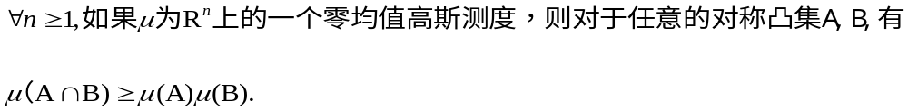
Gauss相关猜测
主要进展：
Pitt L.D.: 1977,n=2;
S,S.Z.:1998,A，B为对称椭球；
Harge A.:1999, A,B之一为对称椭球。

Slide 38
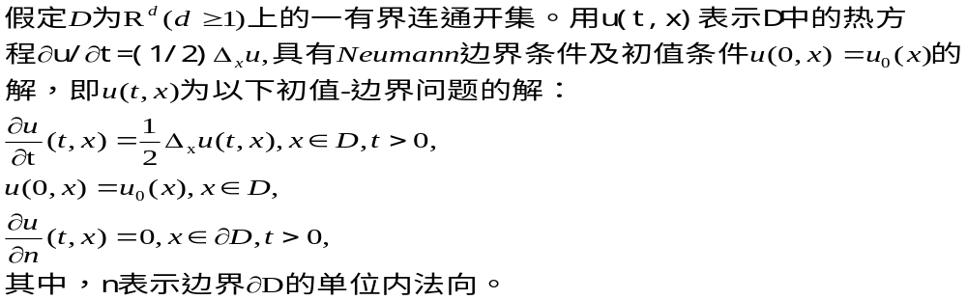
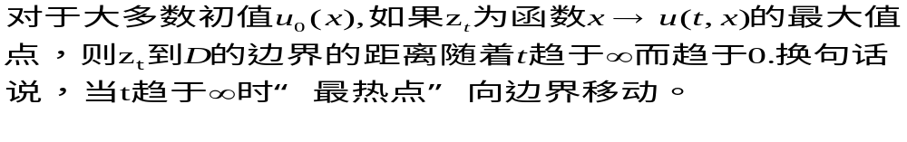
热点猜测
热点猜测：

Slide 39
简单随机游动的最爱点的个数问题
简单随机游动的定义及常返性
Open problem: If v_n is the set of favorite points of a simple random walk at time n, can the cardinality of v_n be equal to 3 infinitely often?
Richard F. Bass: The number of favorite points of a simple random walk.

Slide 40
渗流(percolation)中的临界概率问题
平面上的渗流模型及临界概率
三位空间上的渗流模型
B. D. Hughes: Random Walks and Random Environment, Vol. 2.

Slide 41
More open problems in probability
Mathoverflow:
http://mathoverflow.net/

Slide 42
        谢谢！

